Slide 1
01
การเลือกใช้กราฟฟิค

Slide 2

Vector Drawable
ใช้กับ ICON และ BUTTON

Slide 3
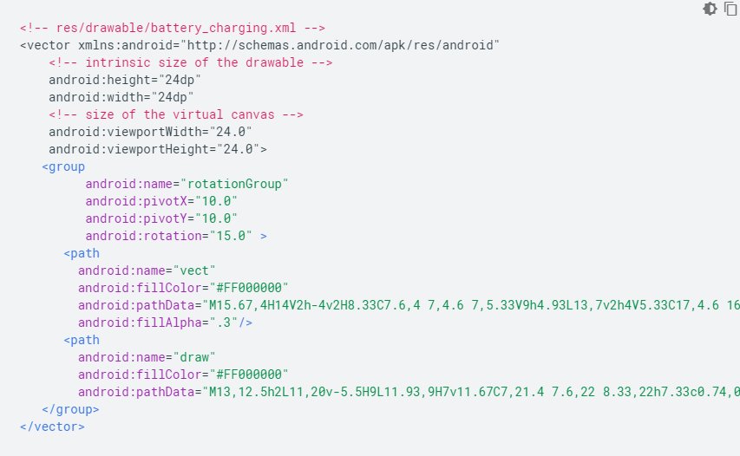

Vector Drawable
ldpi
mdpi
hdpi
SVG File
XML File
เปลี่ยนภาพหลายขนาดที่เตรียมไว้สำหรับหลายๆ Resolution ให้เป็น XML Vector Graphic แค่ไฟล์เดียว

Slide 4
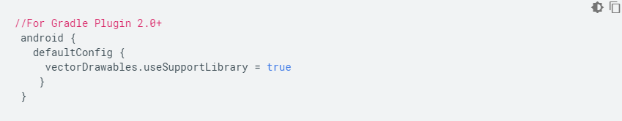
SETTING UP
แก้ Build.Gradle (Module: App) เพื่อให้ Vector Drawable สามารถทำงานได้กับ Android ที่ Version ต่ำกว่า API Level 21

Slide 5
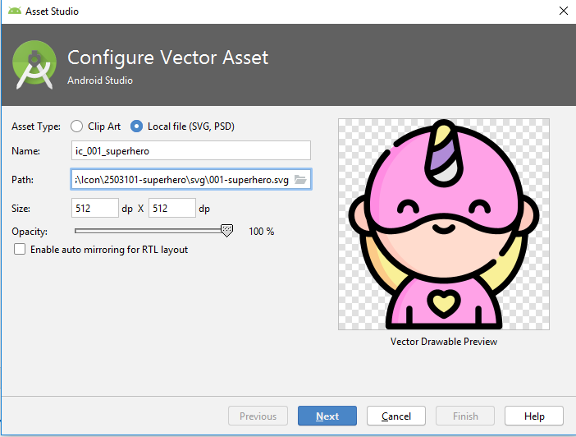
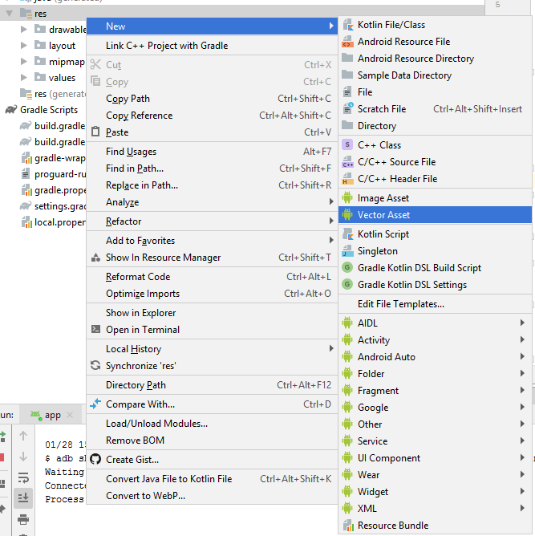
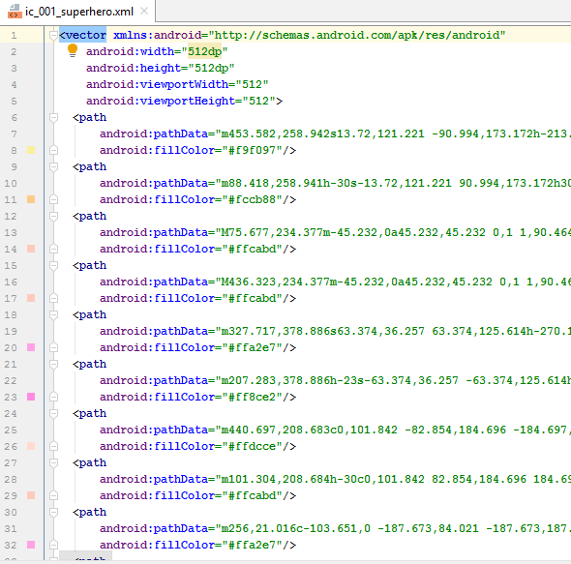

Slide 6
WEBP
ขนาดไฟล์เล็กกว่า PNG และ JPG
แต่ใช้ได้กับ Android ตั้งแต่ API Level 17+ เท่านั้น

Slide 7
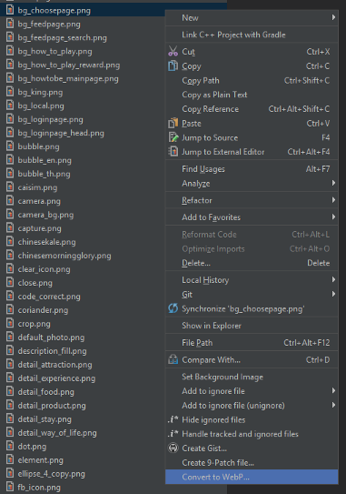
WebP
ความต่างระหว่าง WebP-lossless กับ WebP-lossy : https://developers.google.com/speed/webp/gallery2

Slide 8
Conclusion
เป็นรูปขนาดเล็ก ๆ เช่น รูป Icon, รูป Button ต่าง ๆ
Yes
Yes
SVG -> Vector Drawable
Support WebP ?
WebP
Yes
ต้องการ Transparent หรือไม่
PNG
เป็นภาพเรียบง่าย รายละเอียดไม่เยอะ
Yes
JPG

Slide 9
RESOURCES
VECTORS
Freepiks
FlatIcon
REFERENCE
Developer Android

